Slide 1

Tacos KFT.
Lajka Kristóf, Váradi Ádám és Enyedi Sándor Projektmunkája

Slide 2
Bemutatkozás
Egy kitalált étteremlánc, Tacos KFT. hálózatát valósítottuk meg a étterem igényeinek megfelelően.
Welcome to the Los Pollos Hermanos family, remember La Passion!

Slide 3
Devices
3 Cisco 4221 router
2 Cisco 2960 switches
1 Tenda WIFI router
3db végberendezés

Slide 4


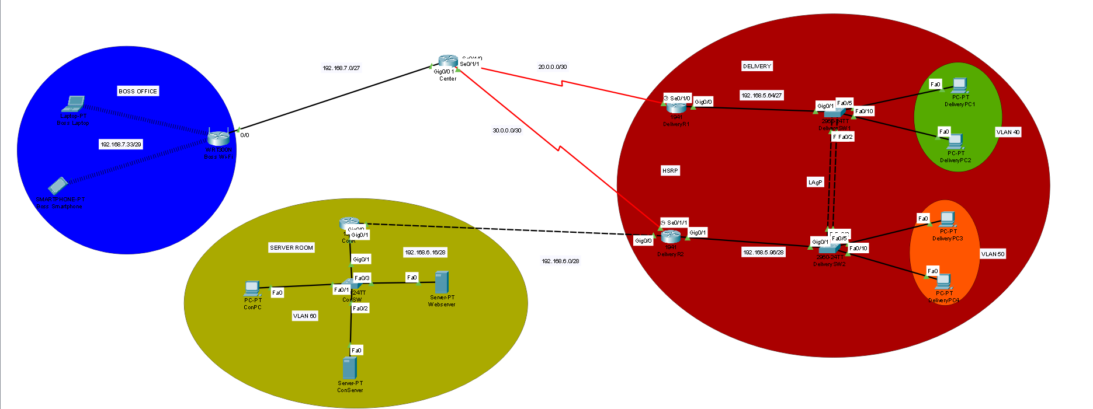



Topology

Slide 5
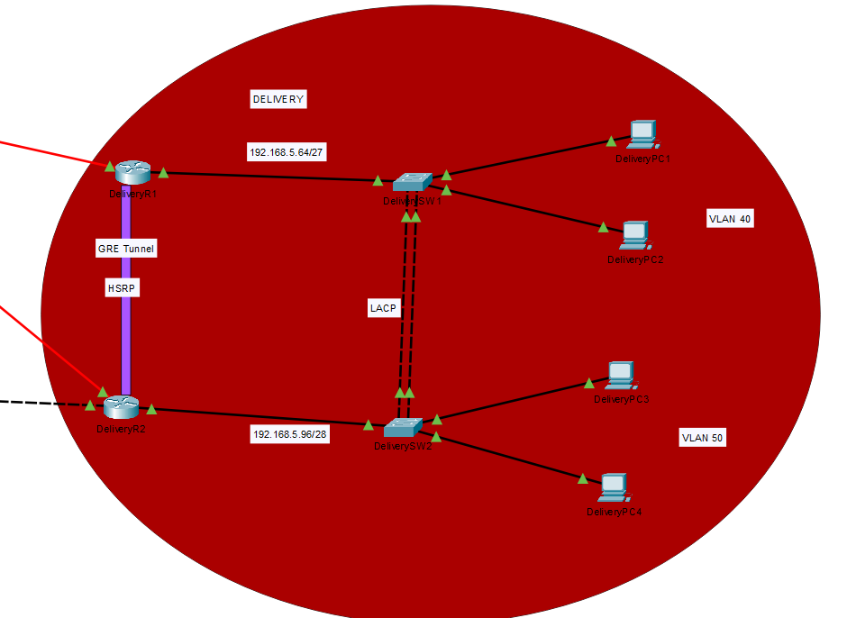
1.Location(main): Delivery

Slide 6
Delivery Location
Used technologies:
SSH
HSRP
VLANs
Etherchannel
OSPF

Slide 7
Task seperations:
Lajka Kristóf | Váradi Ádám | Enyedi Sándor
A topológia kialakítása | A topológia kialakítás | OSPF konfigurálás
IPv4/IPv6 címzés | VLAN-ok és forgalomirányítás | Prezentáció
VLAN-ok és forgalomirányítás | NAT konfigurálás | Dokumentálás
ACL beállítás | SSH konfigurálás | SSH konfigurálás
HSRP beállítás | IPv4/IPv6 címzés

Slide 8
IPv4/IPV6 table
Eszköz | Interface | IP | IPv6 | Subnet | Gateway
Center | Gig/0/0/0 Se0/1/0 Se0/1/1 | 192.168.7.1 20.0.0.1 30.0.0.1 |  | /27 /30 /30
Delivery R1 | Gig0/0/0.40 Se0/1/0 | 192.168.5.65 20.0.0.2 | 2001:ACAD:DB8:5::2/64 | /27 /30
Delivery R2 | Gig0/0/0.50 Se0/1/0 | 192.168.5.97 30.0.0.2 | 2001:ACAD:DB8:5::1/64 | /28 /30
ConR | Gig0/0/0 Gig0/0/1.60 | 192.168.6.2 192.168.6.17 |  | /28 /28
Boss Wi-Fi | Internet LAN | 192.168.7.2 192.168.7.33 |  | /29 /29 | 192.168.7.1
DeliverySW1 | VLAN 40
DeliverySW2 | VLAN 50
DeliveryPC1 | NIC | DHCP | SLAAC | /27 | 192.168.5.65
DeliveryPC2 | NIC | DHCP | SLAAC | /27 | 192.168.5.65
DeliveryPC3 | NIC | DCHP | SLAAC | /28 | 192.168.5.97
DeliveryPC4 | NIC | DHCP | SLAAC | /28 | 192.168.5.97
DeliveryServer | NIC | DHCP | SLAAC | /27 | 192.168.5.85
Laptop | Wireless | DHCP |  | /29 | 192.168.7.1
Smartphone | Wireless | DHCP |  | /29 | 192.168.7.1
ConPC | NIC | 192.168.6.20 | Stateful | /28 | 192.168.6.17
ConServer | NIC | 192.168.6.25 | 2001:ACAD:DB8:6::1/64 | /28 | 192.168.6.17

Slide 9
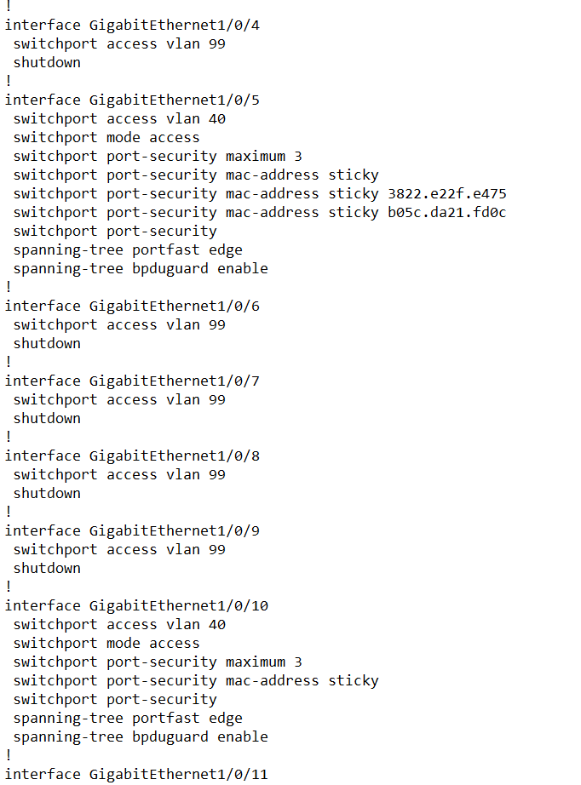
Vlan table
Eszköz neve | Azonosító | Név | Portok | Hálózat
DeliverySW1 | 40 99 | Delivery1 Trash | G1/0/5,G1/0/10 G1/0/3-4,G1/0/6-9, G1/0/11-23,G1/0/25-28 | 192.168.5.64/27
DeliverySW2 | 50 99 | Delivery2 Trash | G1/0/5,G1/0/10 G1/0/3-4,G1/0/6-9, G1/0/11-23,G1/0/25-28 | 192.168.5.96/28
ConSW | 60 99 | ConVLAN Trash | G1/0/1, G1/0/2 G1/0/4-24,Gig0/2 | 192.168.6.16/28

Slide 10
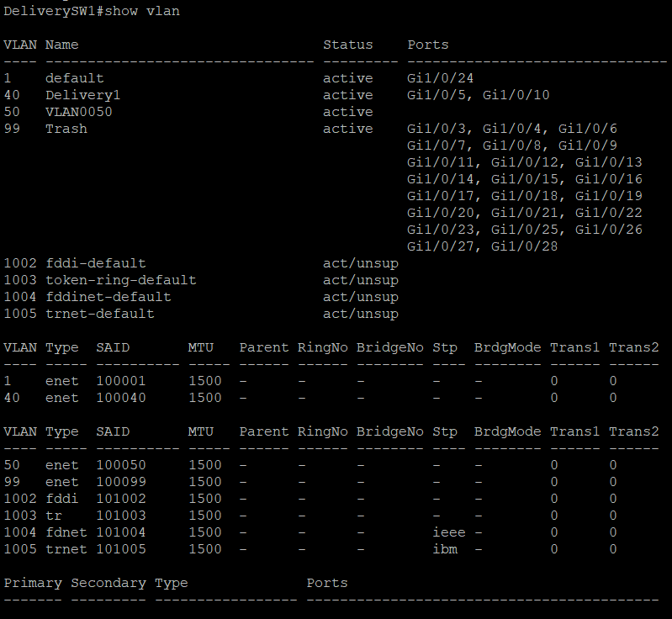
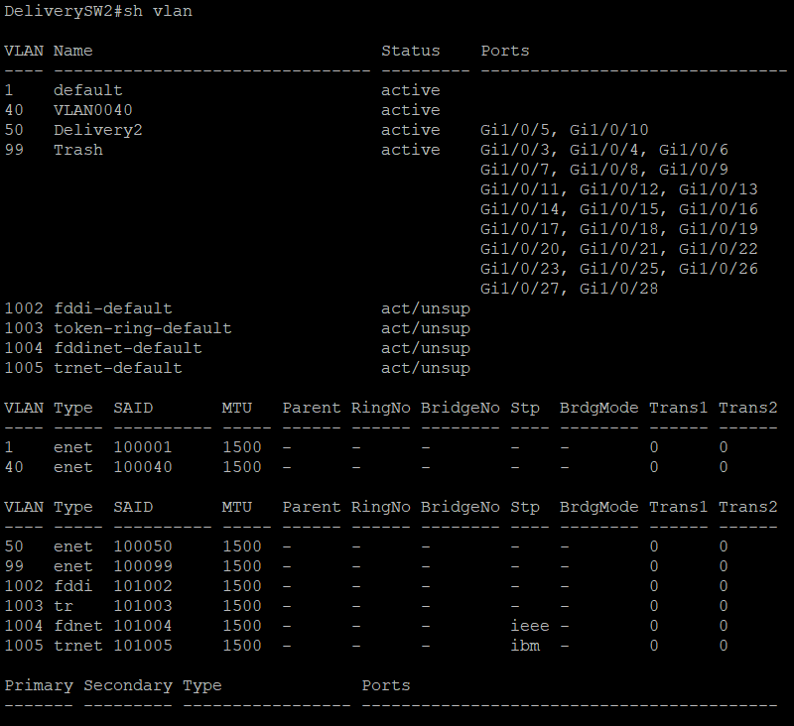
DeliverySW1
DeliverySW2

Slide 11
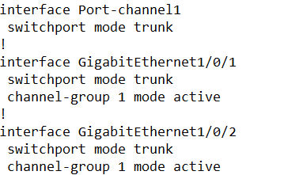
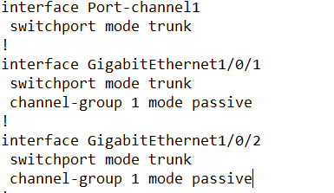
Etherchannel
Protocols | Ports
LACP | G1/0/1, G1/0/2
LACP | G1/0/1, G1/0/2
DeliverySW1
DeliverySW2

Slide 12
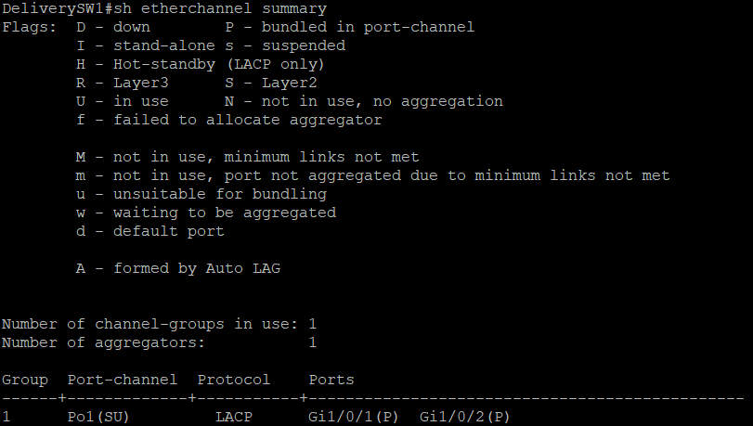
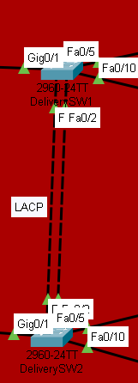
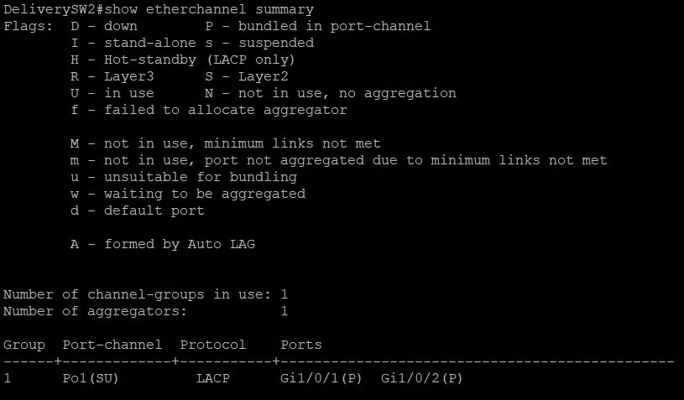
Etherchannel
Delivery SW1
DeliverySW2

Slide 13
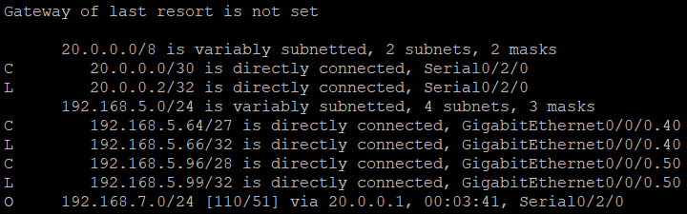
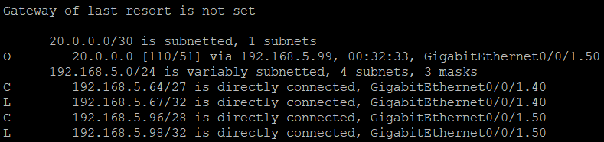
Route Table

Slide 14
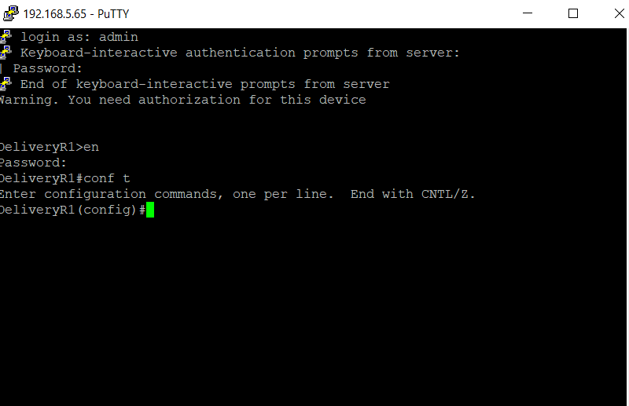
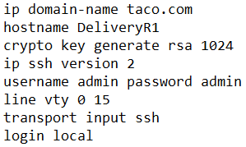
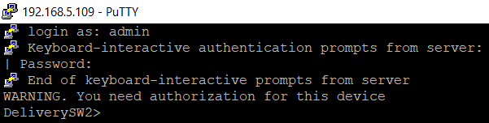
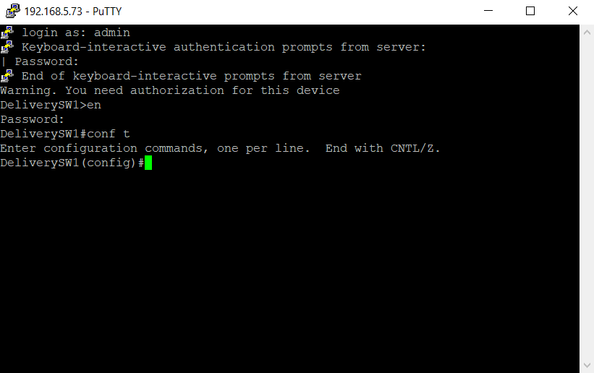
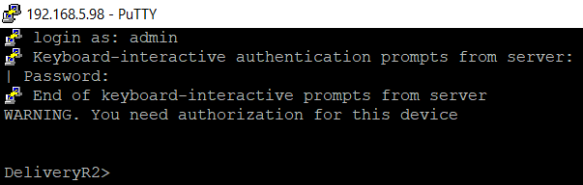
SSH

Slide 15
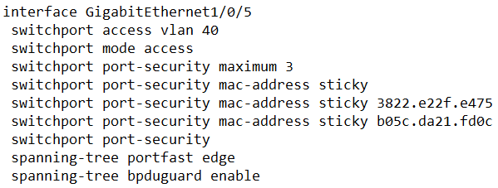
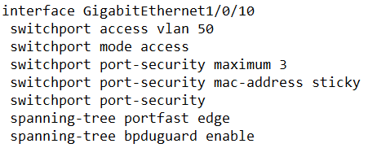
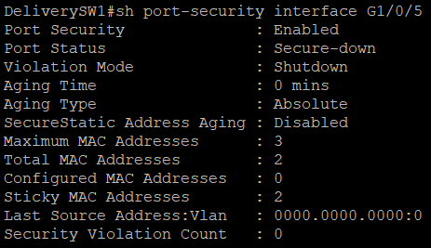
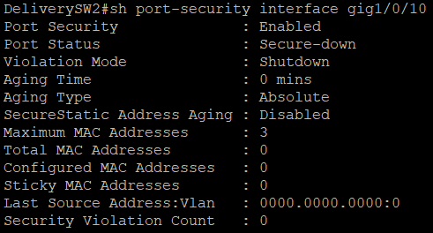
Port-Security, Portfast, BPDU Guard
Delivery SW1
Delivery SW2

Slide 16
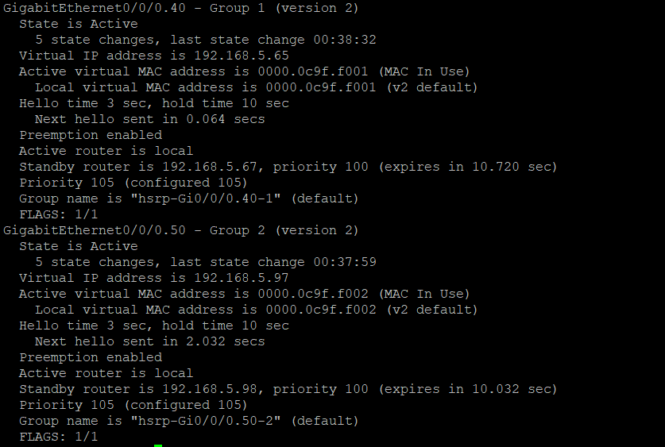
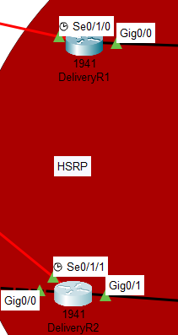
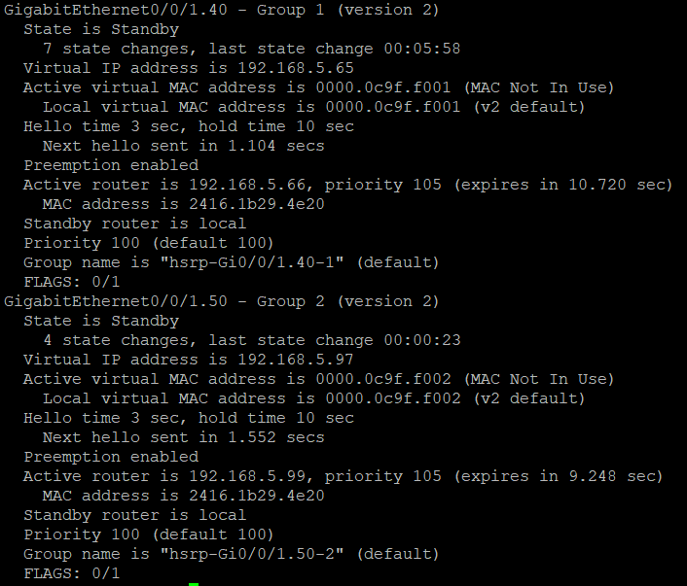
HSRP
DeliveryR2
DeliveryR1

Slide 17
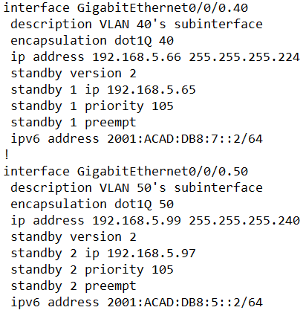
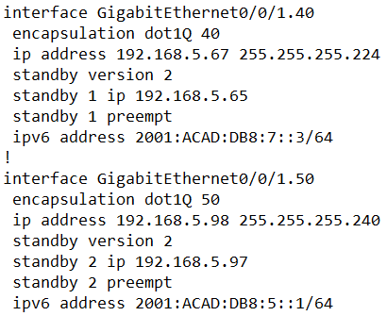
HSRP commands
DeliveryR2
DeliveryR1

Slide 18
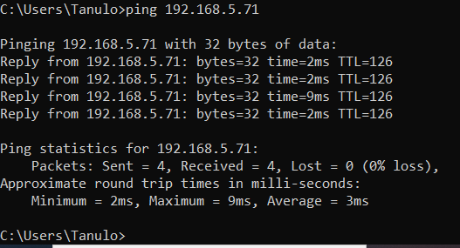
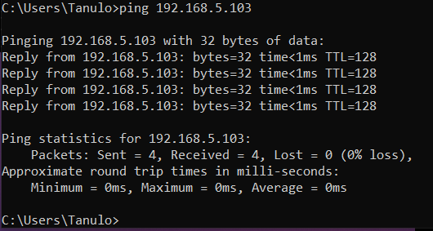
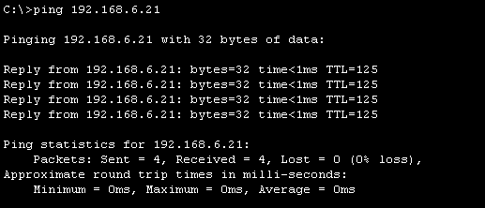
Pings
Inside ping
Outside ping
Server ping

Slide 19
2.location(WIFI): Boss Office

Slide 20
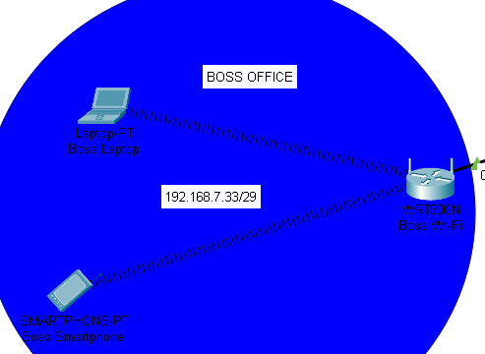
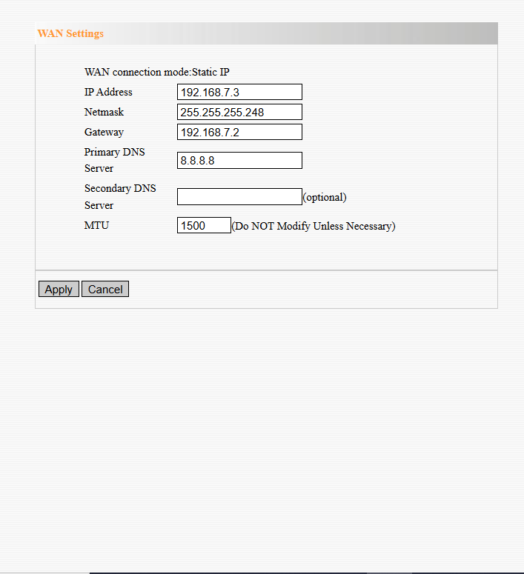
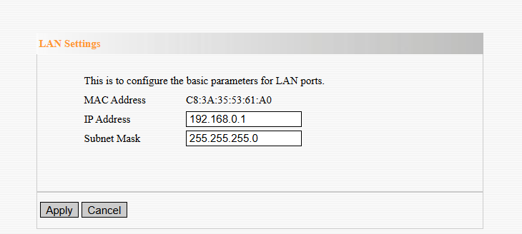
WIFI

Slide 21
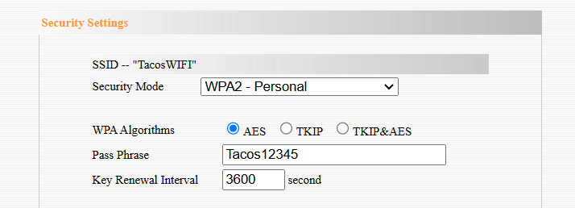
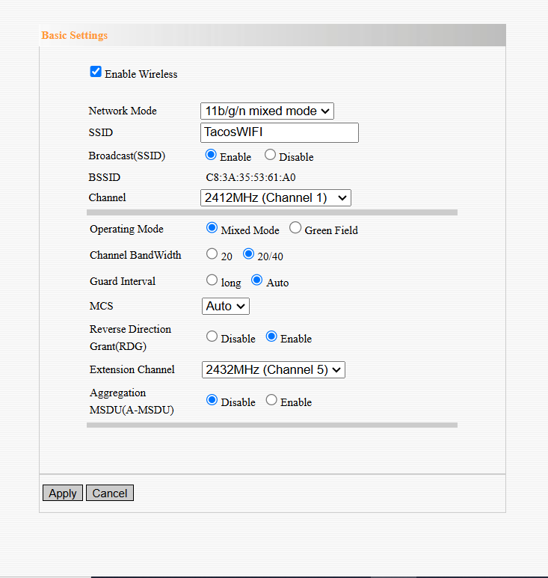
WIFI Security

Slide 22
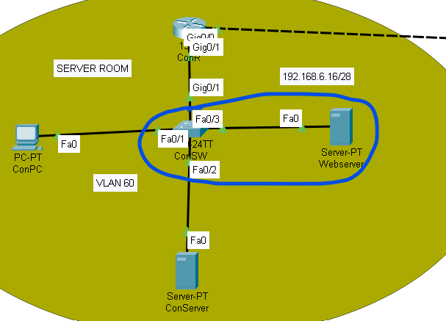
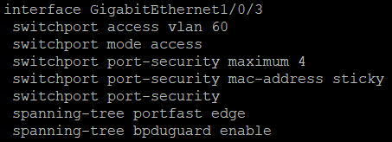
Port-security a Webszerver felé

Slide 23
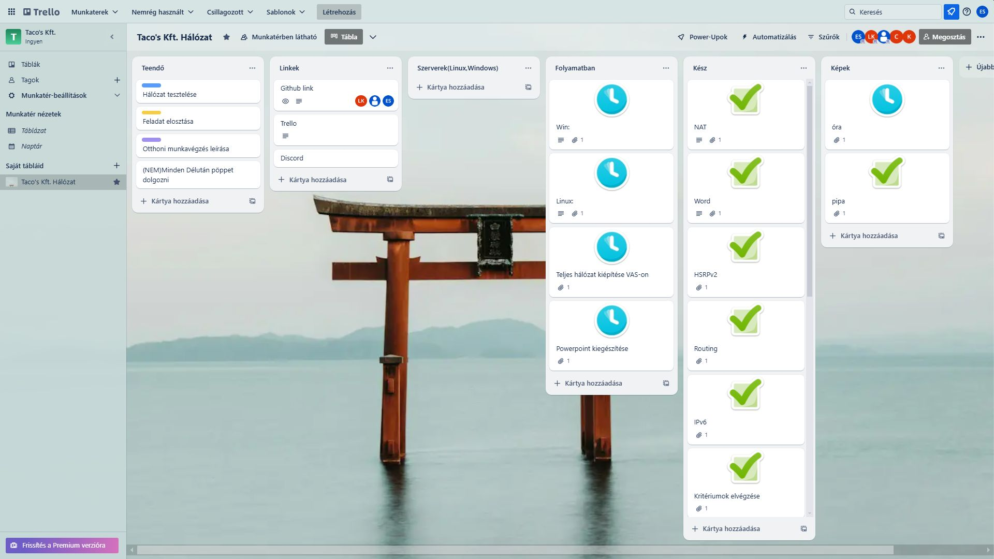
Trello használata

Slide 24
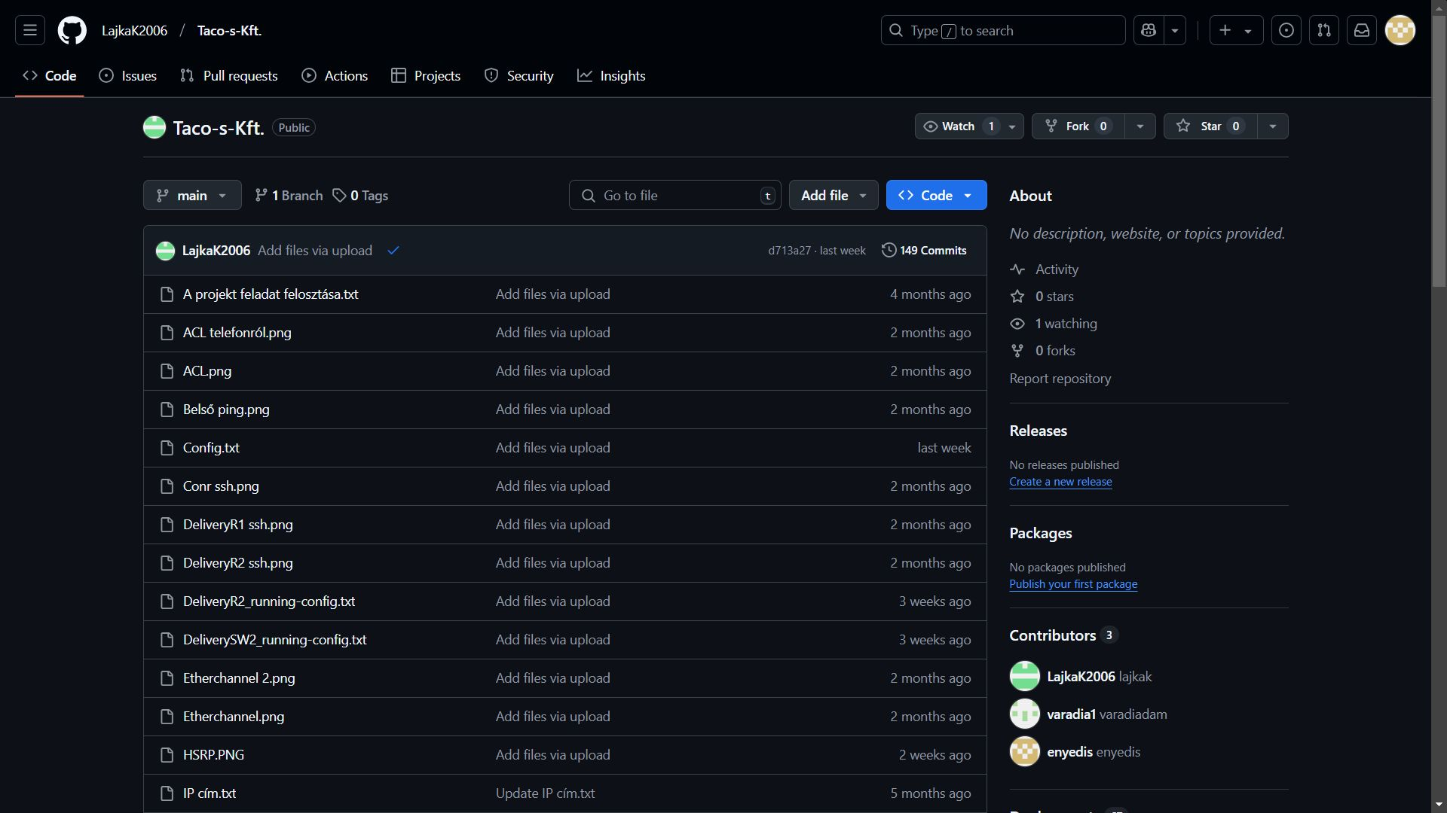
Github használata

Slide 25
Segítségkérés
ChatGPT Open AI
Tanárúr segítsége
Különböző weboldalak által adott hasznos információk

Slide 26
Nehézségek
HSRP beállítása
IPv6 beállítása
Fizikai WIFI router beállítása
Külső internet elérése

Slide 27
Tesztelések

Slide 28




ACL
DeliveryR1
DeliveryR2
Center
ConR

Slide 29
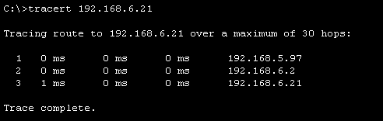
Trace route

Slide 30
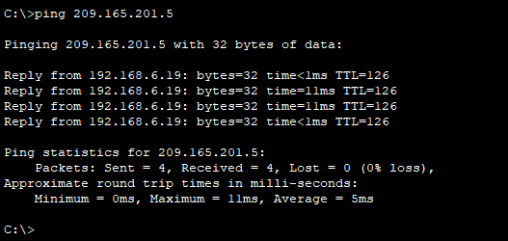
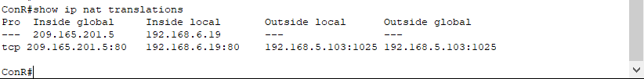
NAT

Slide 31
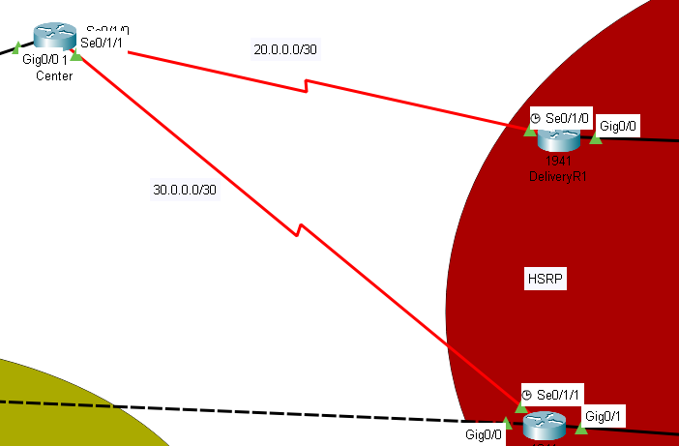
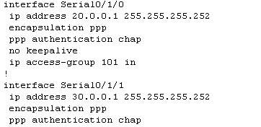
PPP

Slide 32
Köszönjük a figyelmet!

